Slide 1
Кільця, області цілісності і поля
Модуль 4 Лекція 2

Slide 2
План
Кільця і області цілісності
Області цілісності
Поліноми

Slide 3



Умовні позначення
- визначення
- приклад
- примітка
!
- важливо!

- теорема
План

Slide 4
Кільця і області цілісності
Кільце – це множина М з двома бінарними операціями + і * (додавання і множення відповідно), в якій:
(a + b) + c = a + (b + c) додавання дистрибутивне
∃ 0 ∈ M ∀ a a + 0 = 0 + a існує нуль
∀ a ∃ -a a + -a = 0 існує обернений елемент
a + b = b + a додавання комутативне
a * (b * c) = (a * b) * c множення асоціативне
a * (b + c) = (a * b) + (a * c) множення дистирбутивне
(a + b) * c = (a * c) + (b * c) зліва і справа
Кільце називається комутативним, якщо
8. a * b = b * a множення комутативне
Комутативне кільце називається кільцем з одиницею, якщо
9. ∃ 1 ∈ M a * 1 = 1 * a = a існує одиниця
Лекція 2. Кільця, області цілісності і поля. Слайд 4 з 23
План

Slide 5
Областю цілісності називається комутативне кільце з одиницею, що не співпадає з нулем, таке, що з умови ab = 0 випливає a = 0 або b = 0
Множини цілих, раціональних і дійсних чисел являються областями цілісності
ТЕОРЕМА 17.1. Нехай R – комутативне кільце з одиницею. Кільце R є областю цілісності тоді і тільки тоді, коли з ab = bc слідує, що b = c для всіх b, с і ненульових елементів а з R.

Лекція 2. Кільця, області цілісності і поля. Слайд 5 з 23
План

Slide 6
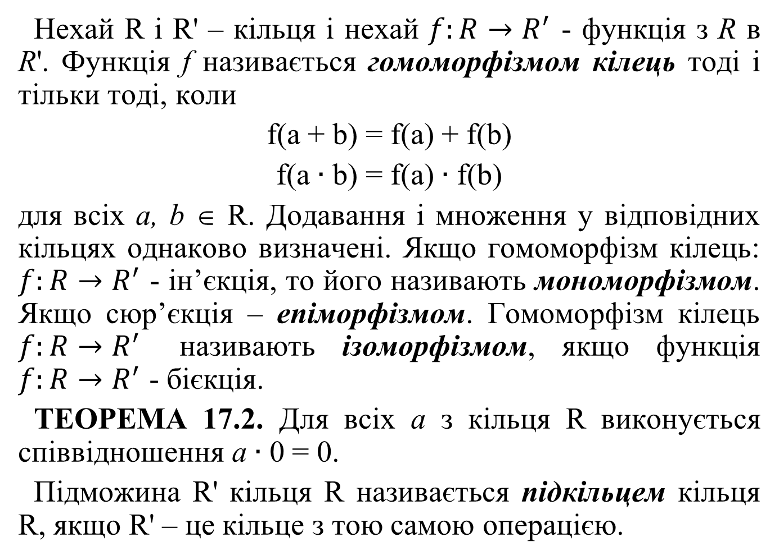
Нехай R і R' – кільця і нехай $f:R→R^{′}$ - функція з R в R'. Функція f називається гомоморфізмом кілець тоді і тільки тоді, коли
f(a + b) = f(a) + f(b)
f(a $∙$ b) = f(a) $∙$ f(b)
для всіх a, b ∈ R. Додавання і множення у відповідних кільцях однаково визначені. Якщо гомоморфізм кілець: $f:R→R^{′}$ - ін’єкція, то його називають мономорфізмом. Якщо сюр’єкція – епіморфізмом. Гомоморфізм кілець $f:R→R^{′}$ називають ізоморфізмом, якщо функція $f:R→R^{′}$ - бієкція.
ТЕОРЕМА 17.2. Для всіх а з кільця R виконується співвідношення а $∙$ 0 = 0.
Підможина R' кільця R називається підкільцем кільця R, якщо R' – це кільце з тою самою операцією.

Лекція 2. Кільця, області цілісності і поля. Слайд 6 з 23
План

Slide 7
Поле – це комутативне кільце з одиницею, що не співпадає з 0, кожний ненульовий елемент якого має обернений елемент відносно множення.
ТЕОРЕМА 17.3. Поле є областю цілісності. Кінцева область цілісності є полем.
Якщо пари (a, b) і (c, d) належать P, то (a, b) ~ (c, d) тоді і тільки тоді, коли ad = bc.
ТЕОРЕМА 17.4. Відношення ~ на множині Р є відношенням еквівалентності.
Для заданих елементів a, b, c і d з області цілісності А додавання на F визначено відношенням a/b + c/d = (ad + bc)/bd, а множення на F – відношенням a/b + c/d = ac/bd.
ТЕОРЕМА 17.5.
а) Додавання в F визначено коректно.
б) множення в F визначено коректно.



Лекція 2. Кільця, області цілісності і поля. Слайд 7 з 23
План

Slide 8
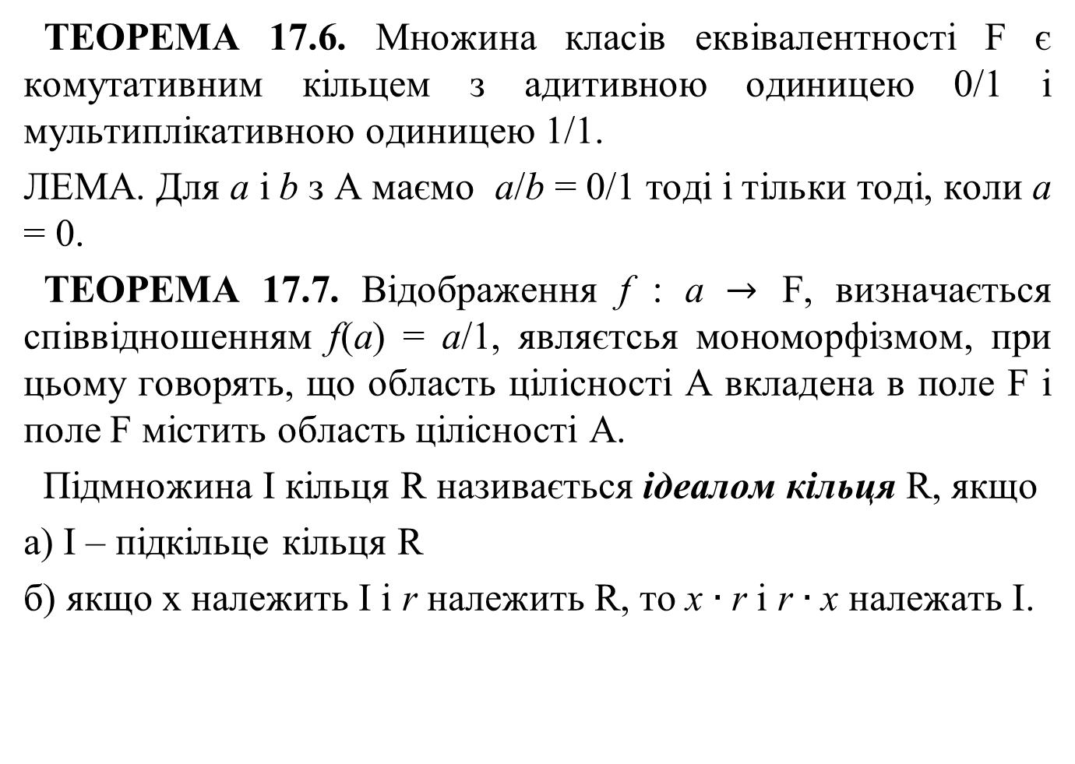

ТЕОРЕМА 17.6. Множина класів еквівалентності F є комутативним кільцем з адитивною одиницею 0/1 і мультиплікативною одиницею 1/1.
ЛЕМА. Для a і b з А маємо a/b = 0/1 тоді і тільки тоді, коли а = 0.
ТЕОРЕМА 17.7. Відображення f : a $→$ F, визначається співвідношенням f(a) = a/1, являєтсья мономорфізмом, при цьому говорять, що область цілісності А вкладена в поле F і поле F містить область цілісності А.
Підмножина І кільця R називається ідеалом кільця R, якщо
а) І – підкільце кільця R
б) якщо х належить І і r належить R, то х $∙$ r і r $∙$ х належать І.

Лекція 2. Кільця, області цілісності і поля. Слайд 8 з 23
План

Slide 9
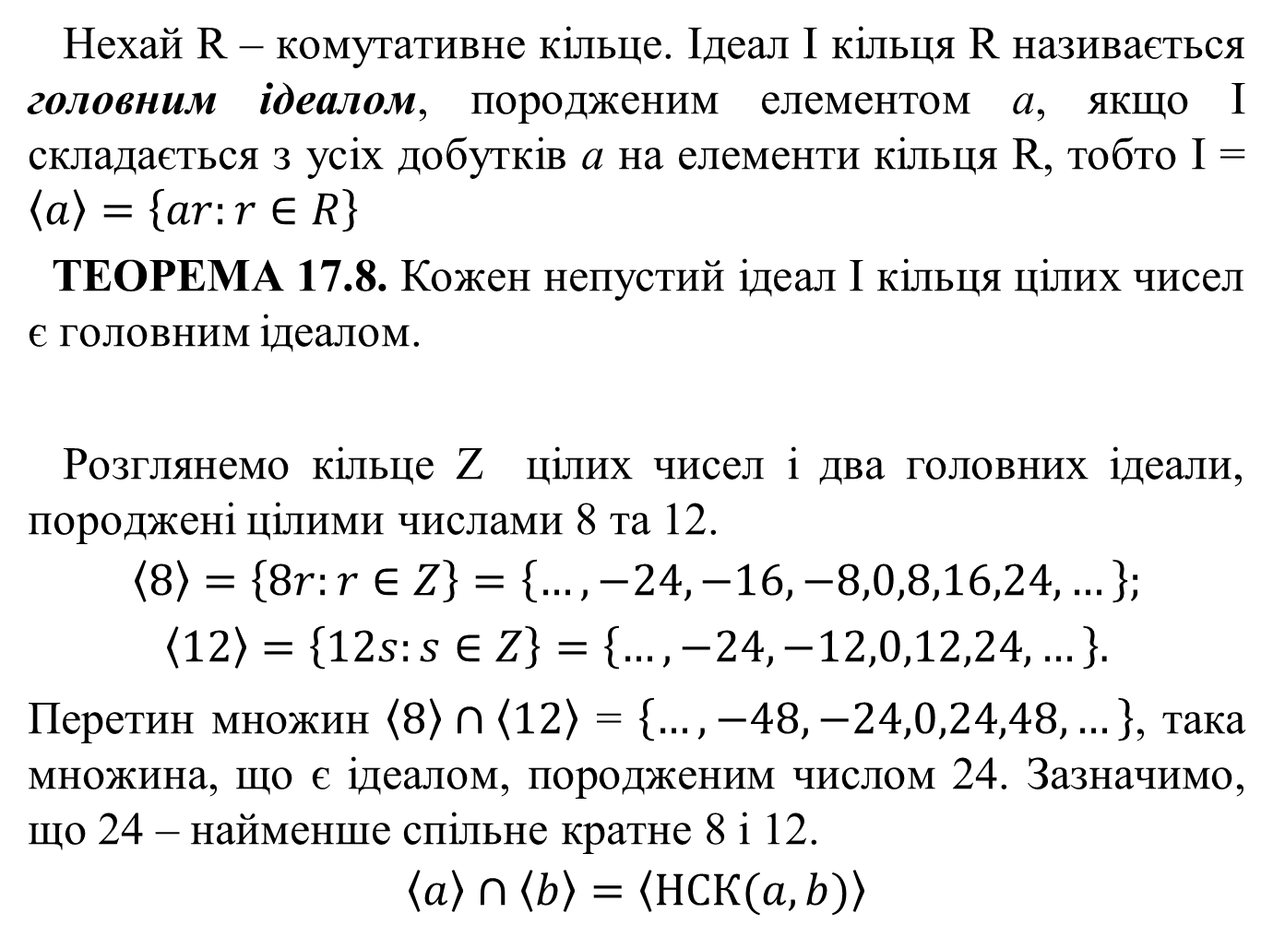
Нехай R – комутативне кільце. Ідеал І кільця R називається головним ідеалом, породженим елементом а, якщо І складається з усіх добутків а на елементи кільця R, тобто І = $〈a〉=\left\{ar:r∈R\right\}$
ТЕОРЕМА 17.8. Кожен непустий ідеал І кільця цілих чисел є головним ідеалом.
Розглянемо кільце Z цілих чисел і два головних ідеали, породжені цілими числами 8 та 12.
$$〈8〉=\left\{8r:r∈Z\right\}=\left\{…,−24, −16,−8,0,8,16,24,…\right\};$$
$$〈12〉=\left\{12s:s∈Z\right\}=\left\{…,−24,−12,0,12,24,…\right\}.$$
Перетин множин $〈8〉∩〈12〉$ = $\left\{…,−48,−24,0,24,48,…\right\}$, така множина, що є ідеалом, породженим числом 24. Зазначимо, що 24 – найменше спільне кратне 8 і 12.
$$〈a〉∩〈b〉=〈НСК(a,b)〉$$

Лекція 2. Кільця, області цілісності і поля. Слайд 9 з 23
План

Slide 10
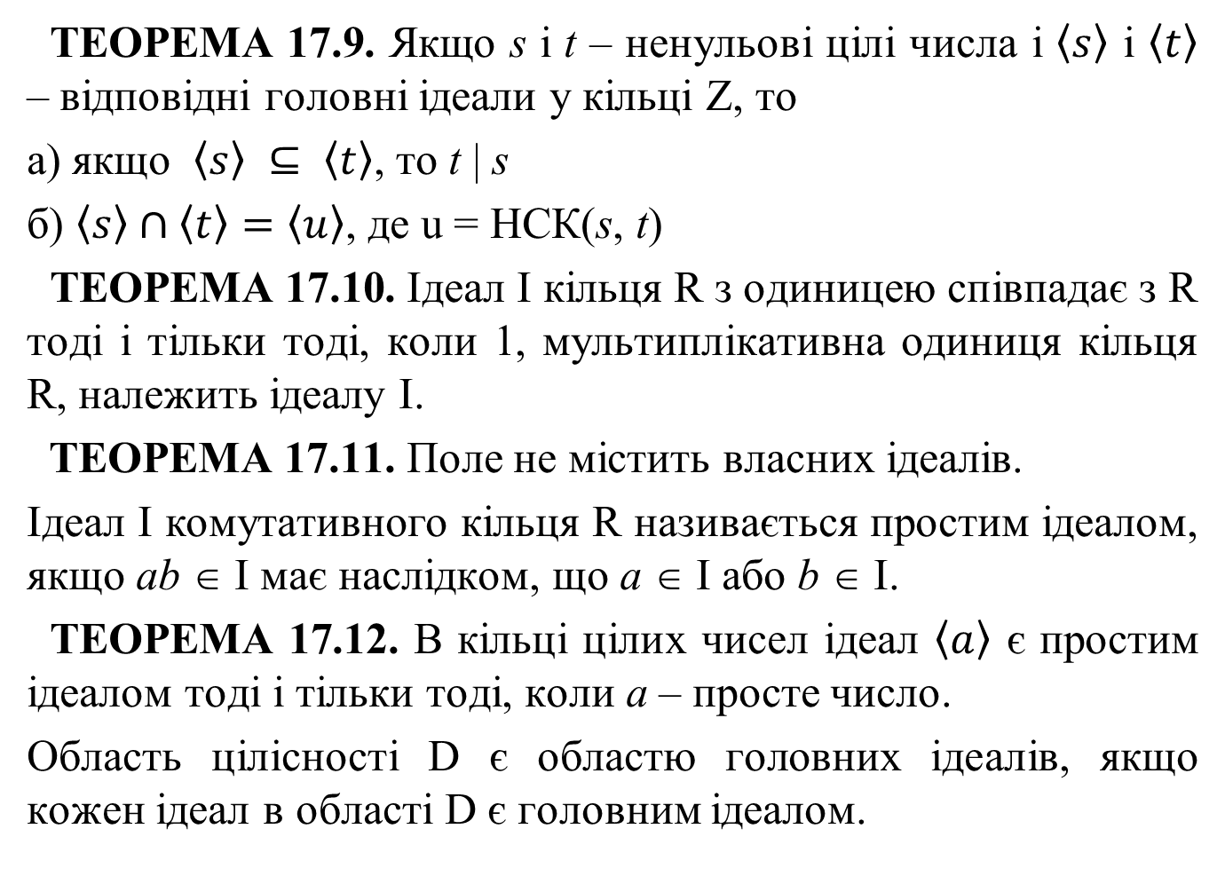

ТЕОРЕМА 17.9. Якщо s і t – ненульові цілі числа і $〈s〉$ і $〈t〉$ – відповідні головні ідеали у кільці Z, то
а) якщо $〈s〉 ⊆ 〈t〉$, то t | s
б) $〈s〉∩〈t〉=〈u〉$, де u = НСК(s, t)
ТЕОРЕМА 17.10. Ідеал І кільця R з одиницею співпадає з R тоді і тільки тоді, коли 1, мультиплікативна одиниця кільця R, належить ідеалу І.
ТЕОРЕМА 17.11. Поле не містить власних ідеалів.
Ідеал І комутативного кільця R називається простим ідеалом, якщо ab ∈ І має наслідком, що а ∈ І або b ∈ І.
ТЕОРЕМА 17.12. В кільці цілих чисел ідеал $〈a〉$ є простим ідеалом тоді і тільки тоді, коли а – просте число.
Область цілісності D є областю головних ідеалів, якщо кожен ідеал в області D є головним ідеалом.



Лекція 2. Кільця, області цілісності і поля. Слайд 10 з 23
План

Slide 11
Області цілісності
Область цілісності D називається гаусовим кільцем, якщо виконуються наступні умови:
а) якщо елемент області D не нуль і не дільник одиниці, то його можна представити у вигляді добутку кінцевої кількості неприводимих елементів.
б) якщо елемент області D має розклад p₁ … p_{r} та q₁ … q_{s} у вигляді добутку неприводимих елементів, то r = s і q_{j} можна пронумерувати, так що p_{і} та q_{j} для всіх і будуть відрізнятися дільником одиниці, тобто p_{і} = а_{і}q_{і} для деякого дільника одиниці а_{і.}
Лекція 2. Кільця, області цілісності і поля. Слайд 11 з 23
План

Slide 12
Комутативне кільце А з одиницею називається впорядкованим кільцем тоді і тільки тоді, коли існує непуста підмножина А⁺ кільця А, що називається підмножиною додатніх елементів кільця А таких, що
а) якщо a, b ∈ А⁺, то a + b ∈ А⁺
б) якщо a, b ∈ А⁺, то a · b ∈ А⁺
в) для заданого елемента a ∈ А виконується одна і тільки одна з нищенаведених альтернативних умов
  1) a ∈ А⁺
  2) а = 0
  3) - a ∈ А⁺
Впорядкована область цілісності А називається цілком впорядкованою тоді і тільки тоді, коли будь-яка непуста підмножина S множини А⁺ має перший елемент, тобто існує такий елемент s ∈ S, що якщо t < s, то t ∉ S.
Лекція 2. Кільця, області цілісності і поля. Слайд 12 з 23
План

Slide 13
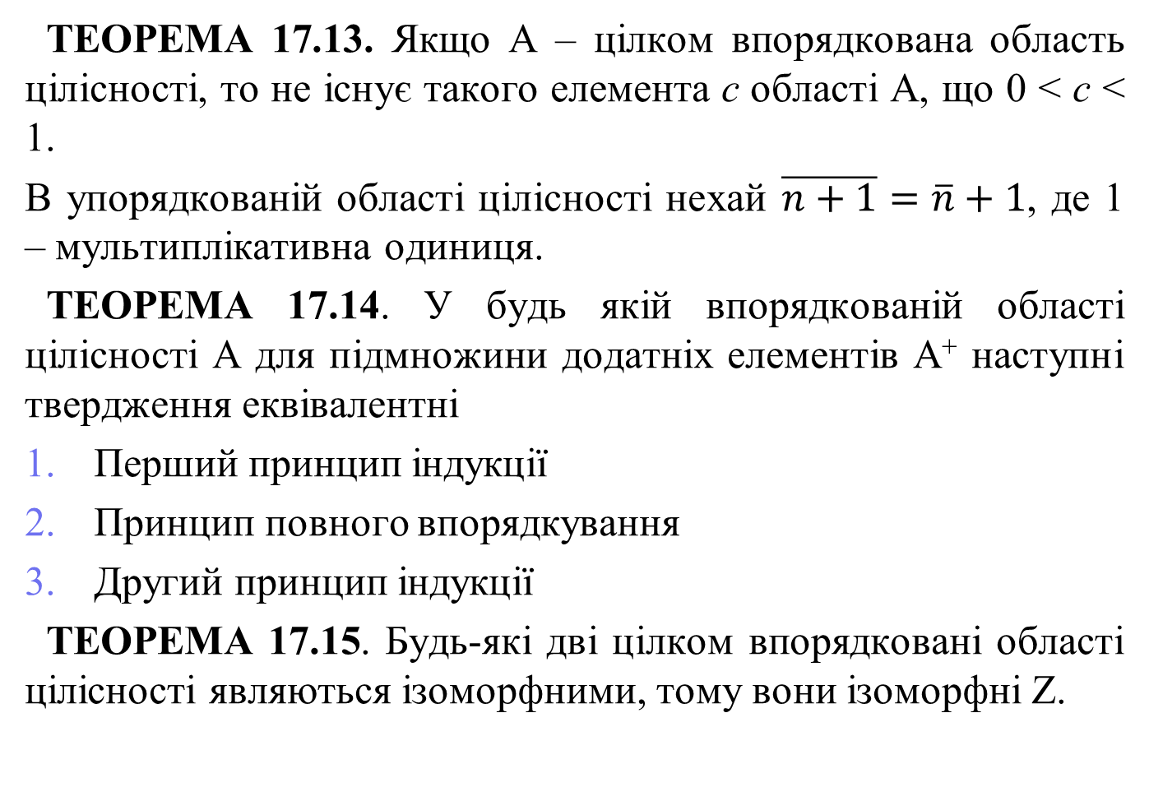

ТЕОРЕМА 17.13. Якщо А – цілком впорядкована область цілісності, то не існує такого елемента с області А, що 0 < c < 1.
В упорядкованій області цілісності нехай $\overline{n+1}=\overline{n}+1$, де 1 – мультиплікативна одиниця.
ТЕОРЕМА 17.14. У будь якій впорядкованій області цілісності А для підмножини додатніх елементів А⁺ наступні твердження еквівалентні
Перший принцип індукції
Принцип повного впорядкування
Другий принцип індукції
ТЕОРЕМА 17.15. Будь-які дві цілком впорядковані області цілісності являються ізоморфними, тому вони ізоморфні Z.


Лекція 2. Кільця, області цілісності і поля. Слайд 13 з 23
План

Slide 14
Область цілісності називається мінімальною областю тоді і тільки тоді, коли вона не містить ніякої підобласті, окрім самої себе.
ТЕОРЕМА 17.16. Будь які дві впорядковані мінімальні області цілісності ізоморфні. Вони ізоморфні цілим числам і, отже, цілком впорядковані.

Лекція 2. Кільця, області цілісності і поля. Слайд 14 з 23
План

Slide 15
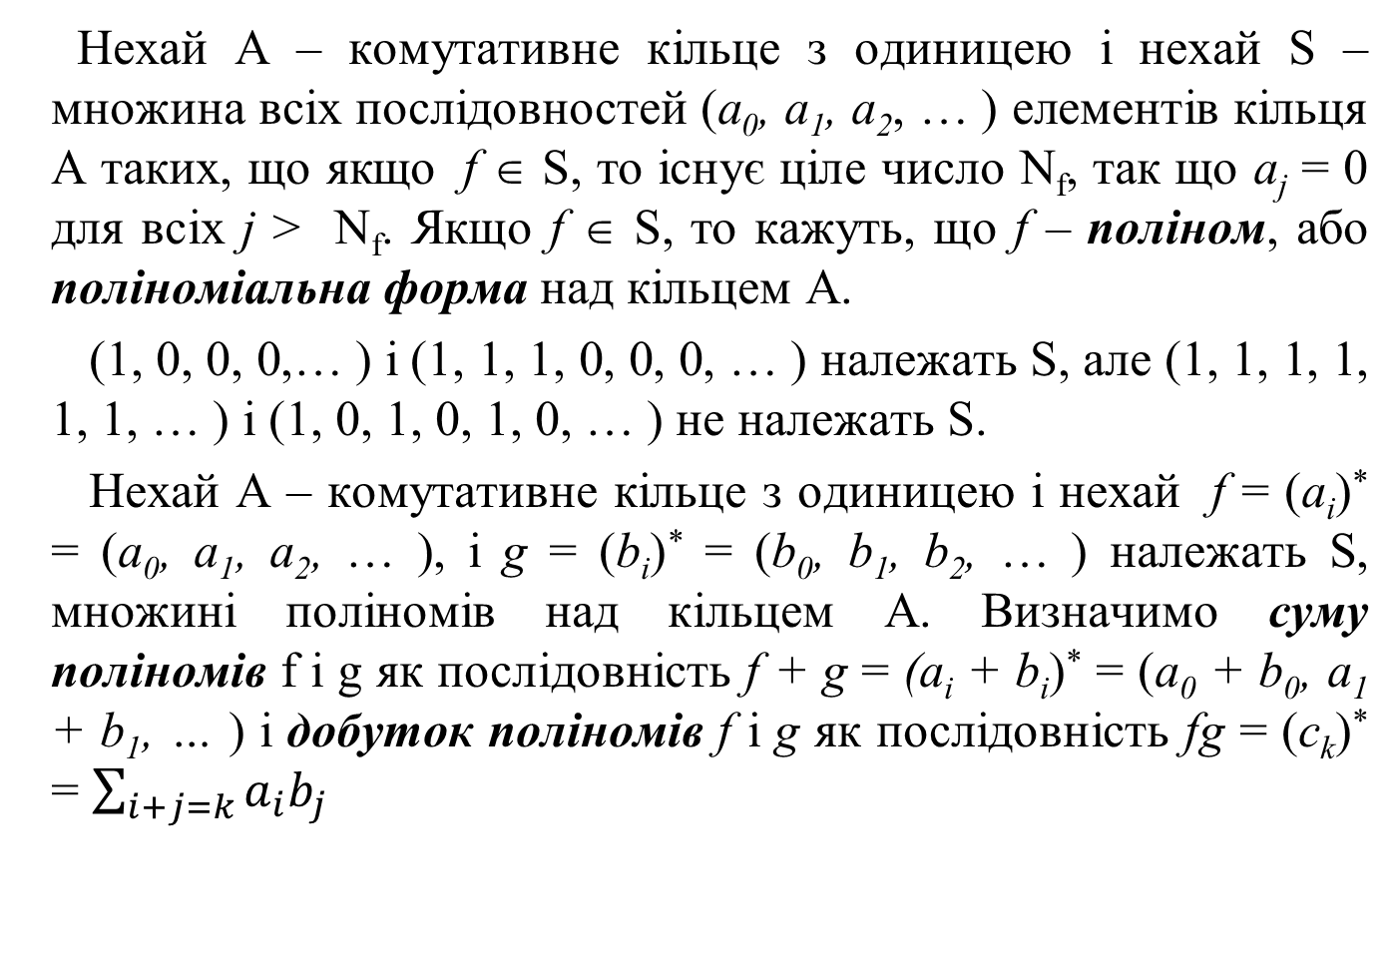
Поліноми
Нехай А – комутативне кільце з одиницею і нехай S – множина всіх послідовностей (а₀, а₁, а₂, … ) елементів кільця А таких, що якщо f ∈ S, то існує ціле число N_{f}, так що а_{j} = 0 для всіх j > N_{f}. Якщо f ∈ S, то кажуть, що f – поліном, або поліноміальна форма над кільцем А.
(1, 0, 0, 0,… ) і (1, 1, 1, 0, 0, 0, … ) належать S, але (1, 1, 1, 1, 1, 1, … ) і (1, 0, 1, 0, 1, 0, … ) не належать S.
Нехай А – комутативне кільце з одиницею і нехай f = (a_{i})* = (а₀, а₁, а₂, … ), і g = (b_{i})* = (b₀, b₁, b₂, … ) належать S, множині поліномів над кільцем А. Визначимо суму поліномів f і g як послідовність f + g = (a_{i} + b_{i})* = (а₀ + b₀, а₁ + b₁, … ) і добуток поліномів f і g як послідовність fg = (c_{k})* = $\sum_{i+j=k}{a_{i}b_{j}}$
Лекція 2. Кільця, області цілісності і поля. Слайд 15 з 23
План

Slide 16

ТЕОРЕМА 17.17. Нехай f,g ∈ S, де S – множина поліномів над комутативним кільцем А з одиницею. Тоді f + g ∈ S і f, g ∈ S
ТЕОРЕМА 17.18. Якщо S – множина поліномів над комутативним кільцем А з одиницею, то S – також комутативне кільце з одиницею. Його одиницею є (1, 0, 0, 0, …), а нульовим елементом – (0, 0, 0, 0, …)
Нехай А – комутативне кільце з одиницею, нехай f ∈ S і f = (a_{i})*. Для f ≠ 0 нехай deg(f) дорівнює найбільшому цілому числу k такому, що a_{k} ≠ 0. Функція deg(f) називається степенем полінома f. Множина S називається кільцем поліномів над кільцем А. Множина S позначається А[х]. Довільний елемент множини А[х] називається поліномом над кільцем А. Будь-який поліном степені 0 або дорівнює нулю називається константою.

Лекція 2. Кільця, області цілісності і поля. Слайд 16 з 23
План

Slide 17
Нехай f = (а₀, а₁, а₂, … ) належить А[х]. Члени послідовності a_{i} називаються коефіцієнтами полінома f. Якщо f ≠ 0 і n = deg(f), то a_{n} називається старшим коефіцієнтом полінома f. Якщо a_{n} = 1, то поліном f називається нормованим. Якщо f ≠ 0 має таку властивість, що найбільший спільний дільник всіх його ненульових коефіцієнтів дорівнює одиниці, то f називається примітивним поліномом.
Два елемента f і g множини А[х] рівні між собою, якщо рівні їх відповідні коефіцієнти; тобто якщо f = (а₀, а₁, а₂, … ) і g = (b₀, b₁, b₂, … ), то f = g тоді і тільки тоді, коли a_{i} = b_{i} для будь якого не від’ємного числа і.
Поліном f ділить поліном g в тому випадку, якщо існує такий поліном h, що fh = g. В цьому випадку кажуть, що f і h являються дільниками полінома g.
f = (0, 1, 1, 0, 1, 0, 0, …), то deg(f) = 4.
Лекція 2. Кільця, області цілісності і поля. Слайд 17 з 23
План

Slide 18

ТЕОРЕМА 17.19. Нехай А – комутативне кільце з одиницею, нехай А[х] – кільце поліномів над кільцем А і нехай f і g належать А[х].
а) Якщо f, g ≠ 0, то deg(f + g) ≤ max(deg(f), deg(g))
б) Або fg = 0, або deg(f g) ≤ deg(f) + deg(g)
в) Якщо А – область цілісності, то або fg = 0, або deg(f g) = deg(f) + deg(g)
г) Якщо А – область цілісності, то А[х] – також є областю цілісності.
ТЕОРЕМА 17.20. Існує мономорфізм з А в А[х], кільце поліномів над кільцем А, для якого образ кільця А є підкільцем кільця А[х]. Якщо А – область цілісності, то кожен дільник одиниці в А[х] відповідає дільнику в А згідно мономорфізму.

Лекція 2. Кільця, області цілісності і поля. Слайд 18 з 23
План

Slide 19
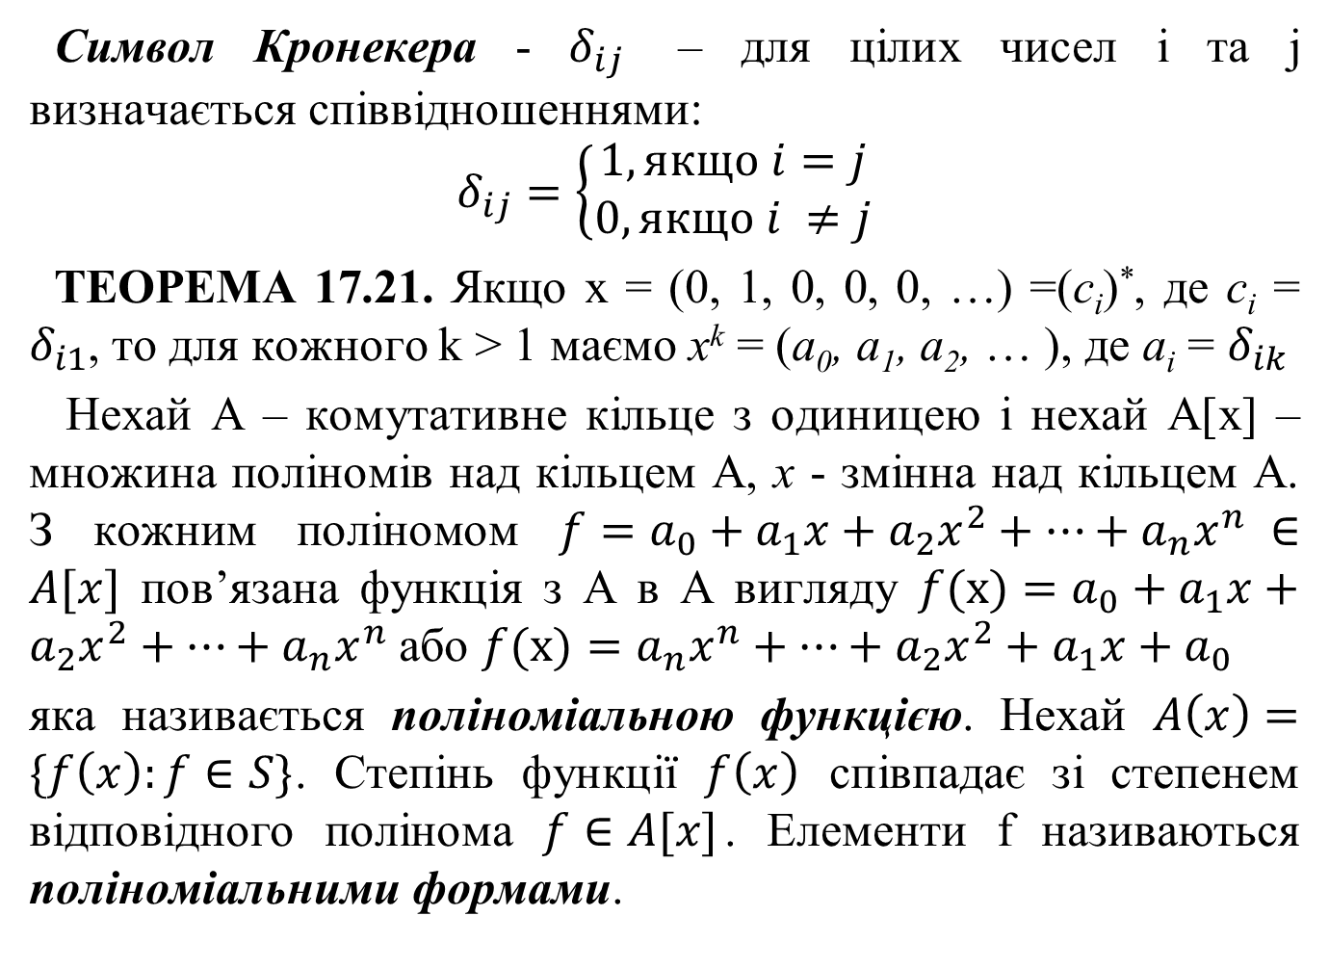
Символ Кронекера - $δ_{ij}$ – для цілих чисел і та j визначається співвідношеннями:
$$δ_{ij}=\left\{\begin{aligned}1, якщо i=j \\ 0, якщо i ≠j\end{aligned}\right.$$
ТЕОРЕМА 17.21. Якщо х = (0, 1, 0, 0, 0, …) =(с_{i})*, де с_{i} = $δ_{i1}$, то для кожного k > 1 маємо x^{k} = (а₀, а₁, а₂, … ), де a_{i} = $δ_{ik}$
Нехай А – комутативне кільце з одиницею і нехай А[х] – множина поліномів над кільцем А, х - змінна над кільцем А. З кожним поліномом $f=a_{0}+a_{1}x+a_{2}x^{2}+…+a_{n}x^{n} ∈A[x]$ пов’язана функція з А в А вигляду $f(х)=a_{0}+a_{1}x+a_{2}x^{2}+…+a_{n}x^{n}$ або $f(х)={a_{n}x^{n}+…+a_{2}x^{2}+a_{1}x+a}_{0}$
яка називається поліноміальною функцією. Нехай $A\left(x\right)=\{f\left(x\right):f∈S\}$. Степінь функції $f\left(x\right)$ співпадає зі степенем відповідного полінома $f∈A[x]$. Елементи f називаються поліноміальними формами.

Лекція 2. Кільця, області цілісності і поля. Слайд 19 з 23
План

Slide 20
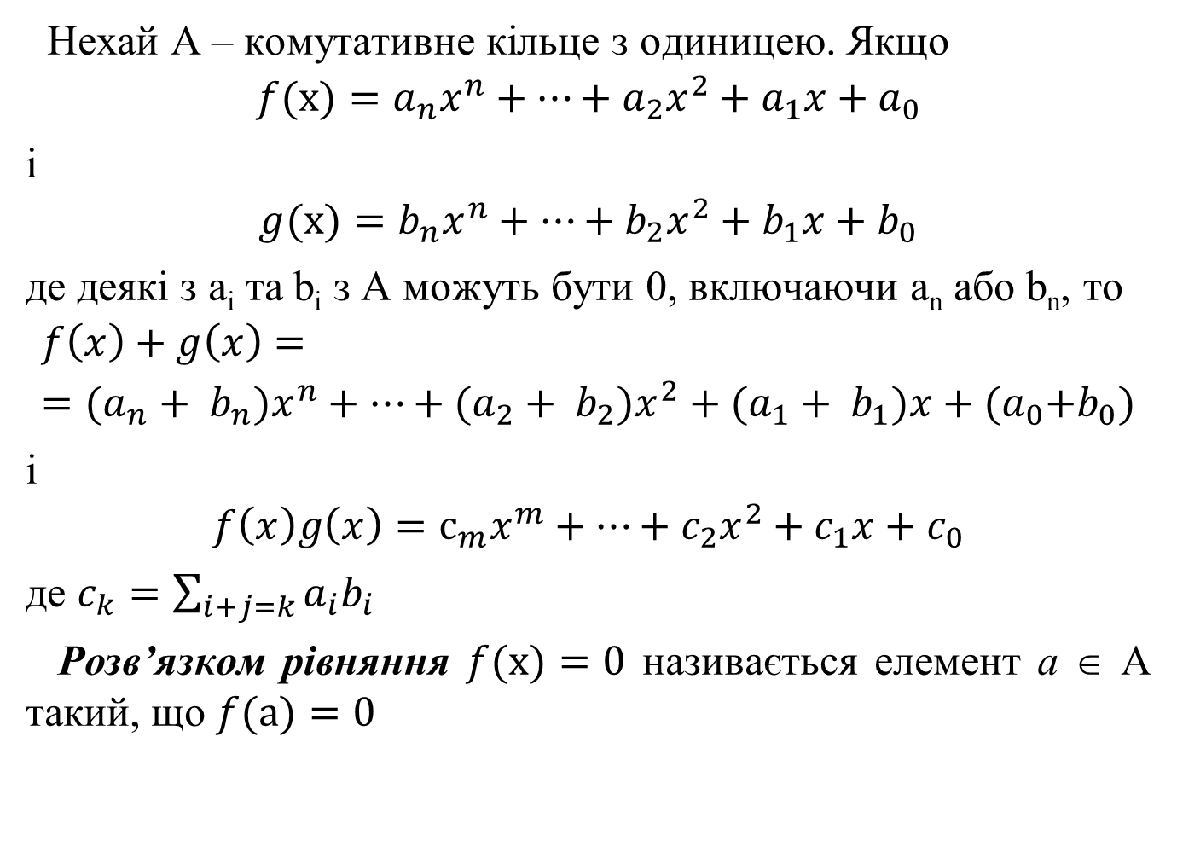
Нехай А – комутативне кільце з одиницею. Якщо
$$f(х)={a_{n}x^{n}+…+a_{2}x^{2}+a_{1}x+a}_{0}$$
і
$$g(х)={b_{n}x^{n}+…+b_{2}x^{2}+b_{1}x+b}_{0}$$
де деякі з a_{i} та b_{i} з А можуть бути 0, включаючи a_{n} або b_{n}, то
$$f\left(x\right)+g\left(x\right)=={(a_{n}+ b_{n})x^{n}+…+(a_{2}+ b_{2})x^{2}+(a_{1}+ b_{1})x+(a}_{0}+b_{0})$$
і
$$f\left(x\right)g\left(x\right)={с_{m}x^{m}+…+c_{2}x^{2}+c_{1}x+c}_{0}$$
де $c_{k}=\sum_{i+j=k}{a_{i}b_{i}}$
Розв’язком рівняння $f(х)=0$ називається елемент а ∈ А такий, що $f(а)=0$
Лекція 2. Кільця, області цілісності і поля. Слайд 20 з 23
План

Slide 21
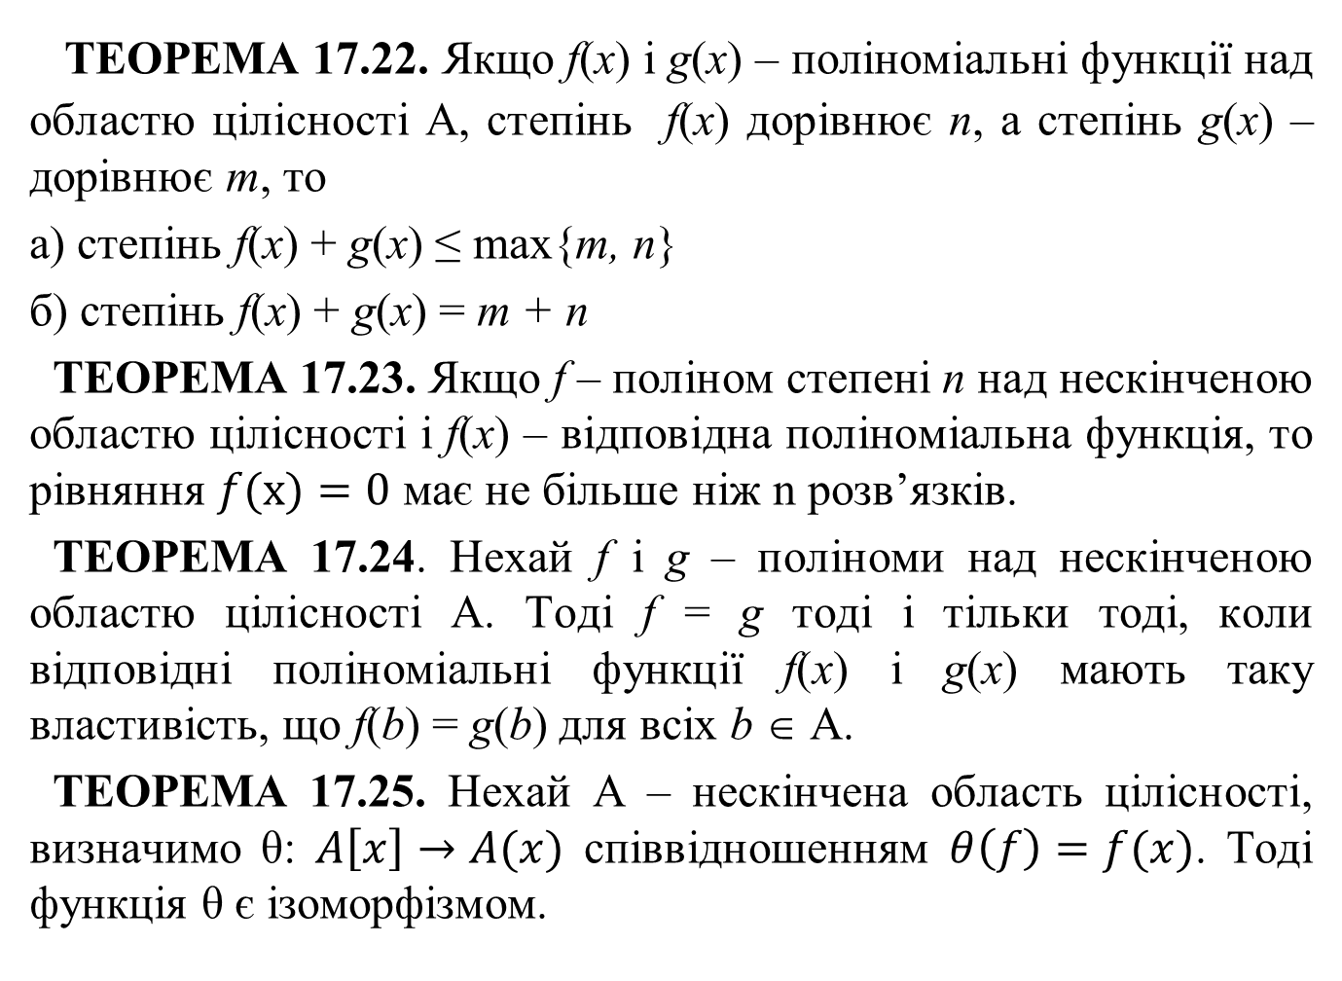

ТЕОРЕМА 17.22. Якщо f(x) і g(x) – поліноміальні функції над областю цілісності А, степінь f(x) дорівнює n, а степінь g(x) – дорівнює m, то
а) степінь f(x) + g(x) ≤ max{m, n}
б) степінь f(x) + g(x) = m + n
ТЕОРЕМА 17.23. Якщо f – поліном степені n над нескінченою областю цілісності і f(x) – відповідна поліноміальна функція, то рівняння $f(х)=0$ має не більше ніж n розв’язків.
ТЕОРЕМА 17.24. Нехай f і g – поліноми над нескінченою областю цілісності А. Тоді f = g тоді і тільки тоді, коли відповідні поліноміальні функції f(x) і g(x) мають таку властивість, що f(b) = g(b) для всіх b ∈ А.
ТЕОРЕМА 17.25. Нехай А – нескінчена область цілісності, визначимо θ: $A\left[x\right]→A(x)$ співвідношенням $θ\left(f\right)=f(x)$. Тоді функція θ є ізоморфізмом.



Лекція 2. Кільця, області цілісності і поля. Слайд 21 з 23
План

Slide 22
Література
Андерсон Д.А. Дискретная математика и комбинаторика: Пер. с англ.. – М.: Изд. дом «Вильямс», 2003. – 960 с
Новиков Ф.А. Дискретная математика для программистов: Учебник для вузов. 3-е изд. – Спб.: Питер, 2008. – 384 с.
Белоусов А.И., Ткачев С.Б. Дискретная математика: Учеб. для вузов. 3-е изд. – М.: Изд-во МГТУ им. Н.Э. Баумана, 2004. – 744 с.

Slide 23
Дякую за увагу

